Slide 1
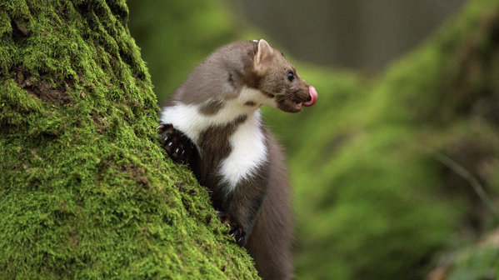
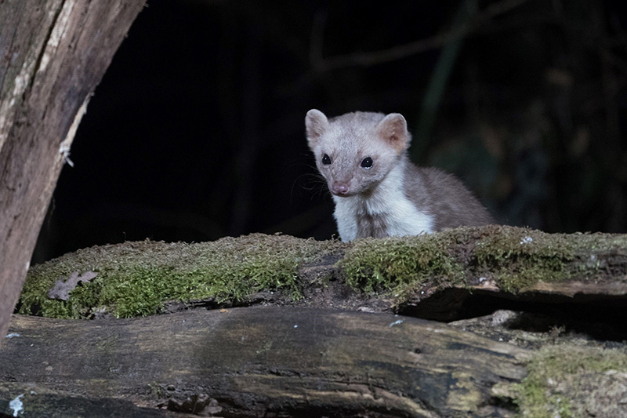
Steenmarterproblematiek
Frederik Thoelen
Bioloog Natuurhulpcentrum

Slide 2
+/- 12,000 dieren per jaar
‘Helpdesk’ rond wilde dieren
Duizenden oproepen/jaar
Marterproducten
Marterteam

Slide 3
1. Wat is een steenmarter?

Slide 4
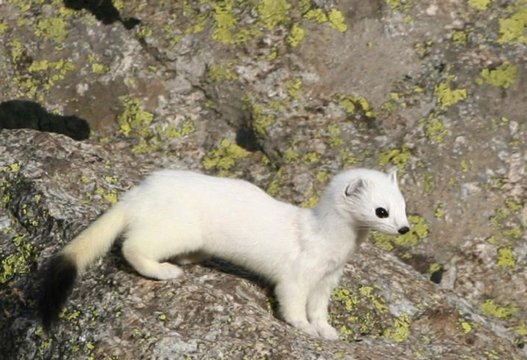
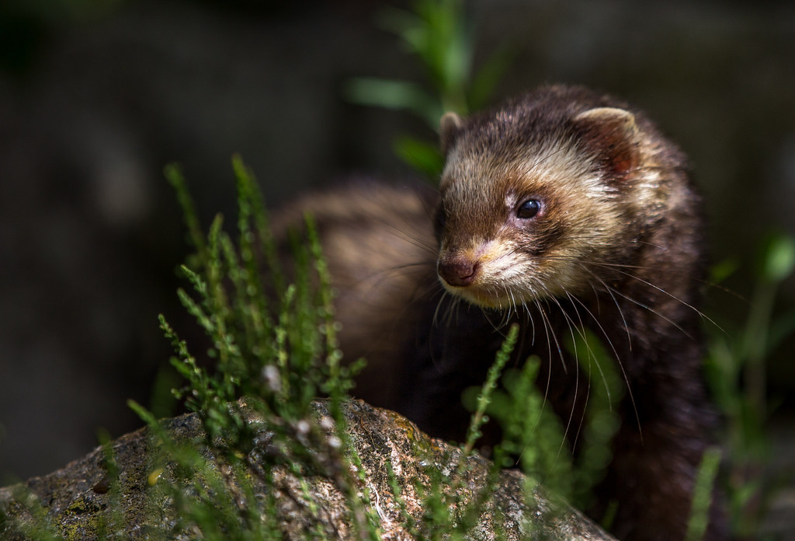
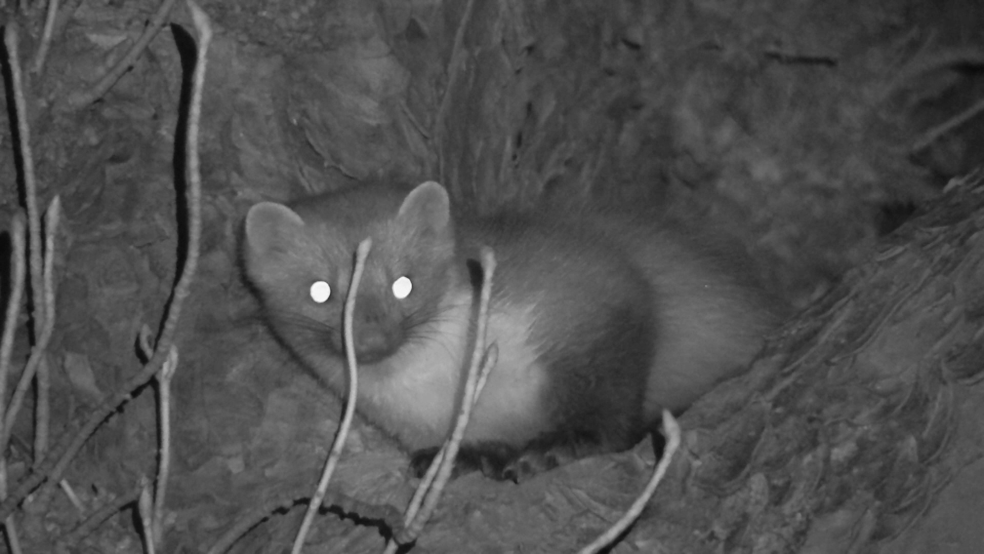
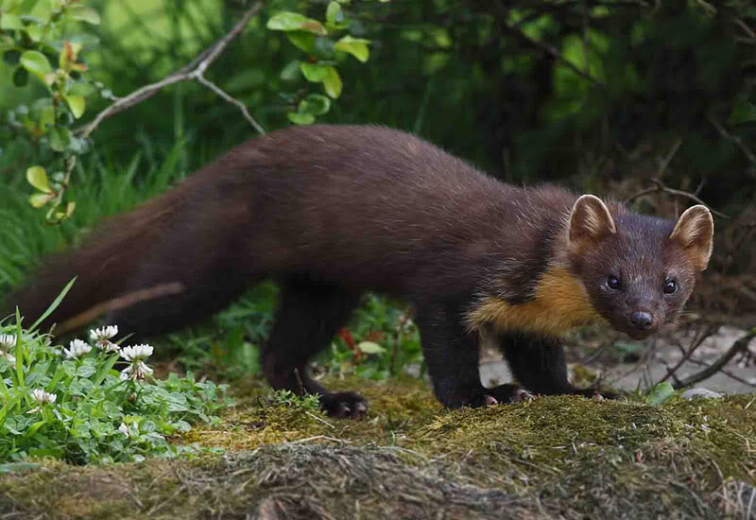
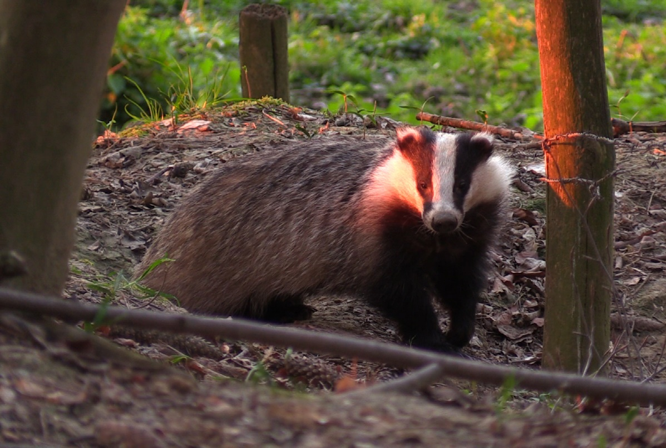

Slide 5
Nooit meerdere dieren van zelfde geslacht in zelfde gebied
Steenmarters op het platteland hebben veel grotere territoria (2-4x) dan in steden. Maar de dichtheid in een territorium verandert niet (cfr stadsvossen).
Tientallen tot enkele honderden hectaren
Vrouw
Man
Bosgebied > Landelijke omgeving > Stedelijke omgeving

Slide 6
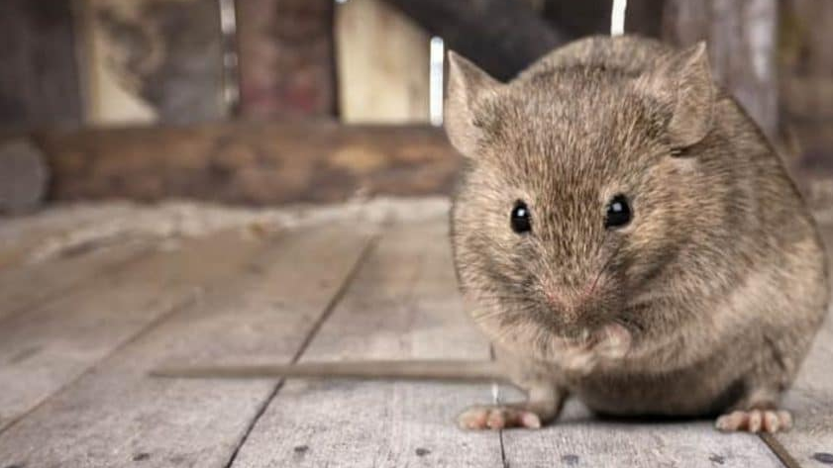
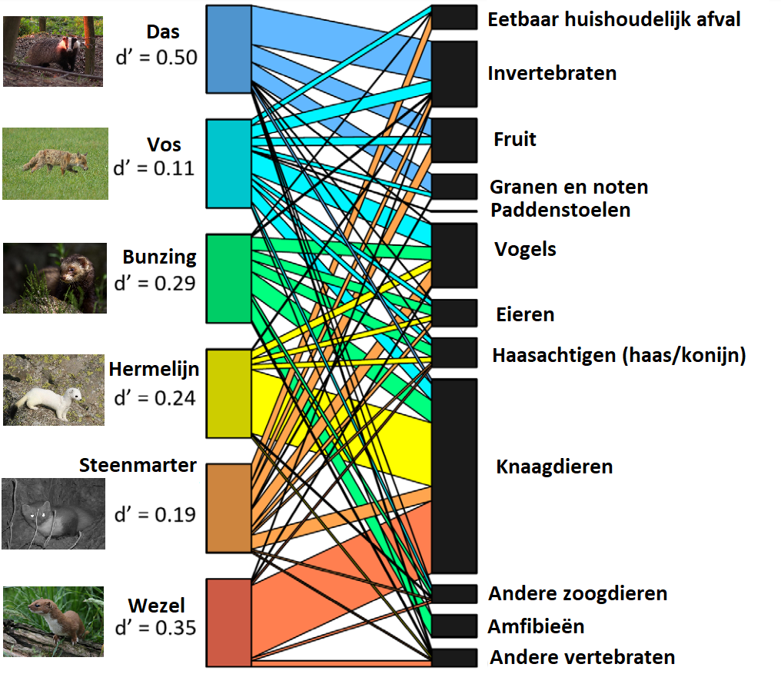

Slide 7
2. Populatietrends

Slide 8
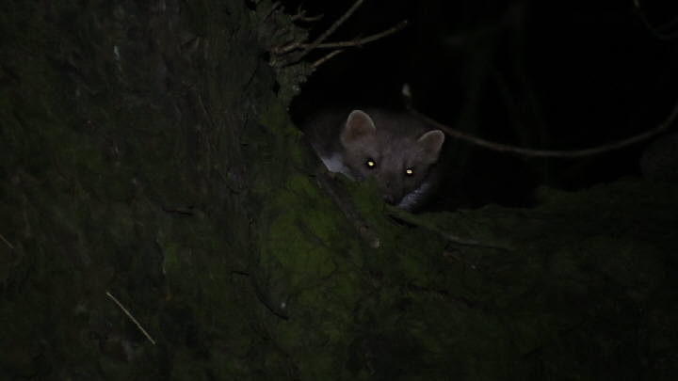
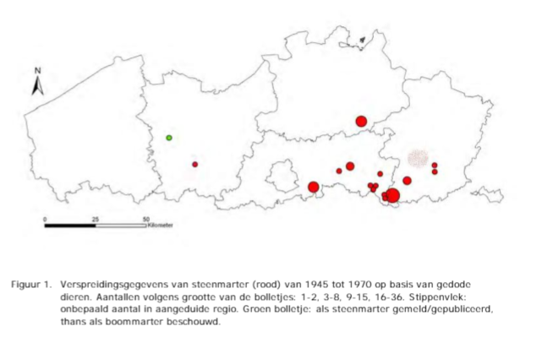
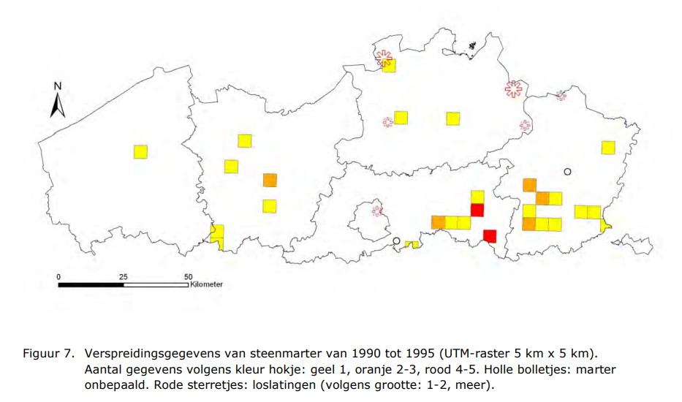
Begin 20ste eeuw: Bijna volledig verdwenen in Vlaanderen
Na WOII: oostelijk Vlaams-Brabant en Zuid-Limburg, schuw bosdier
Stabiel, geen verdere uitbreiding
1945-1970
1990 - 1995
Nu

Slide 9
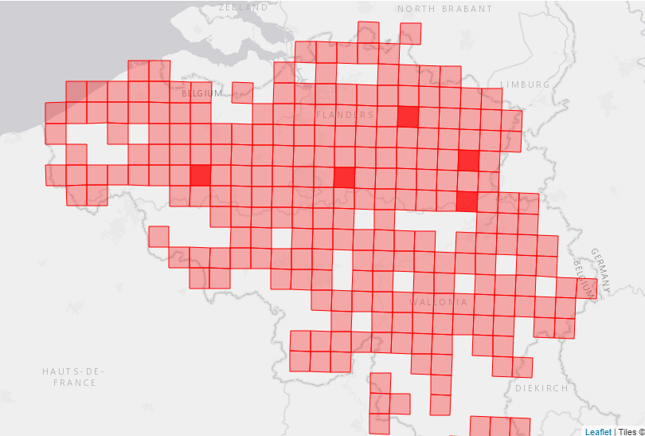
Vanaf 2de helft jaren ’90: explosie. Vreemde plotse toename, zoals in sommige andere landen. Waarschijnlijk genetisch net iets ‘anders’.
Uitbreiding niet alleen vanuit historisch bolwerk, maar noordwaarts over de hele Waalse lijn. ‘Nieuwe’ steenmarter?
Ook uitbreiding vanuit het oosten (Nederland/Duitsland)
=> dubbele golf sinds 2de helft jaren ‘90
1990 - 1995
Nu

Slide 11
3. Conflicten met steenmarters

Slide 12
Conflicten met steenmarters
Jachtdecreet: jachtwild
Jachtopeningsbesluit: niet doden of vangen

Slide 13
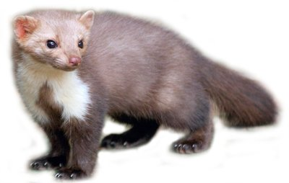
1. Conflicten in huis

Slide 14
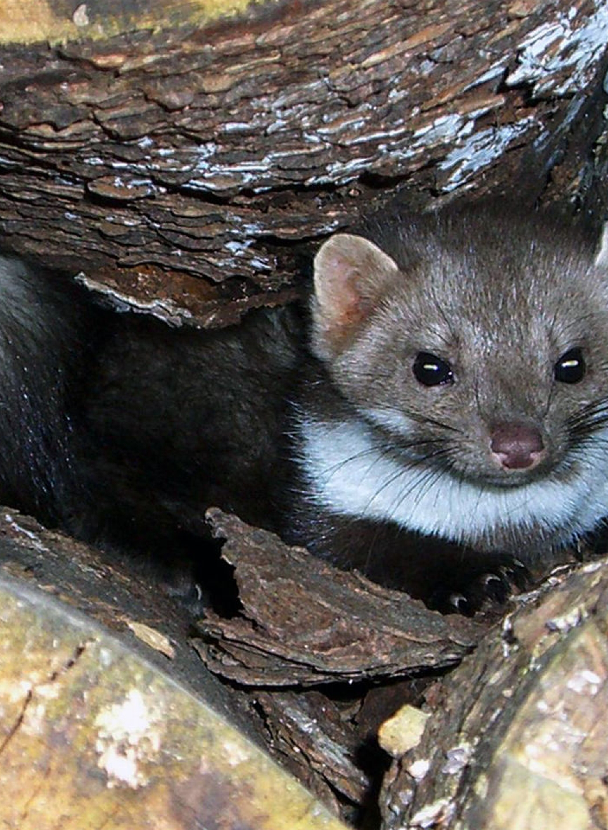
Periode:
Vroeg in de nacht: verlaten dagrustplaats
Vroeg in de ochtend: terugkeren naar dagrustplaats
Mei/juni: spelende jongen
Juli/Augustus: paartijd
Januari/Februari: valse paartijd
Meerdere slaapplaatsen
Dichte struwelen
Boomholtes
Houtstapels
Ruimtes in gebouwen

Slide 15
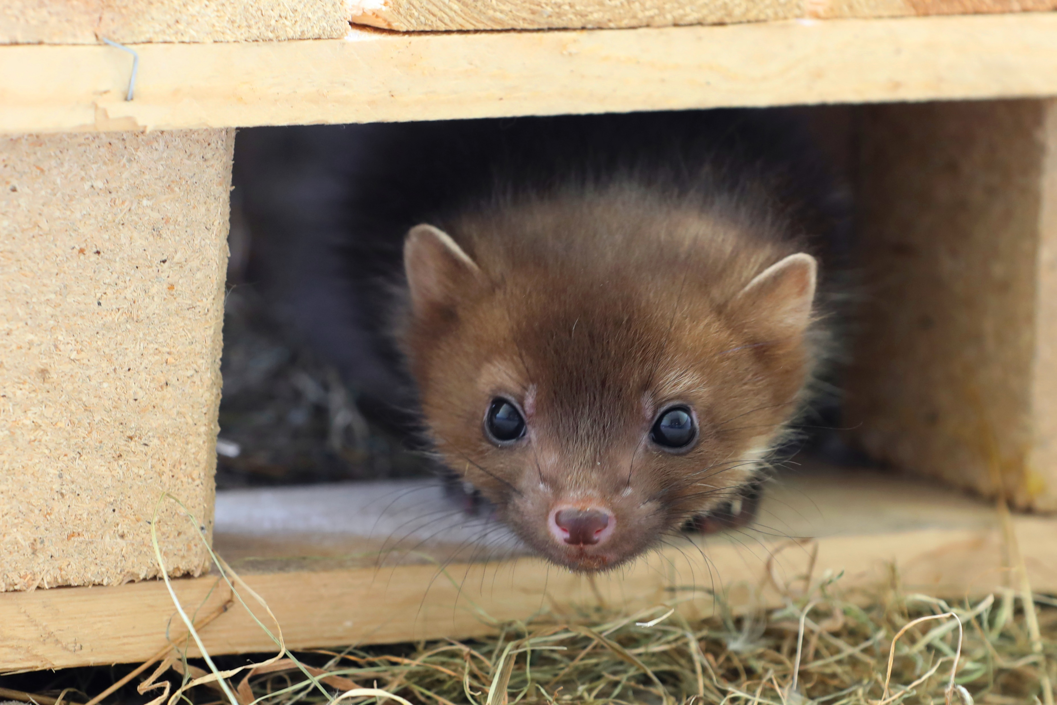
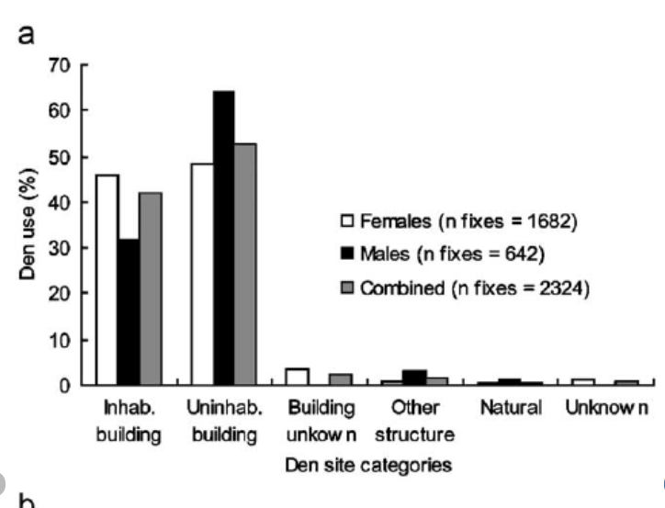

Slide 16
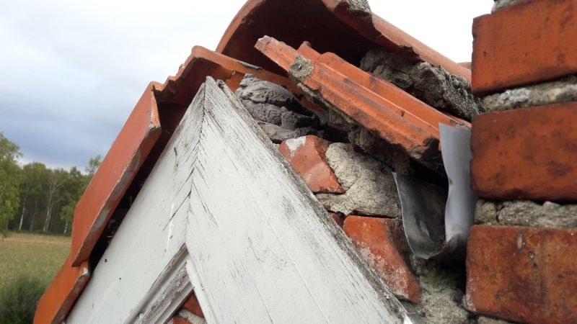
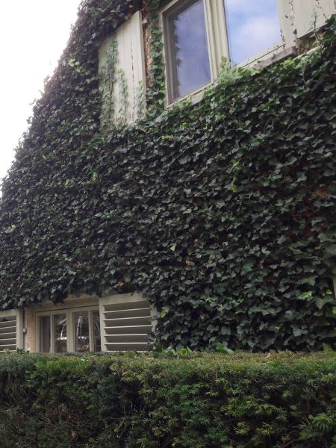

Slide 17
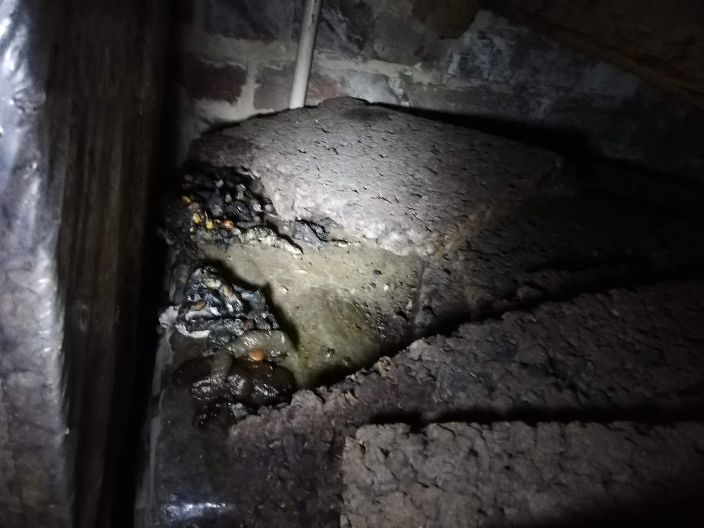
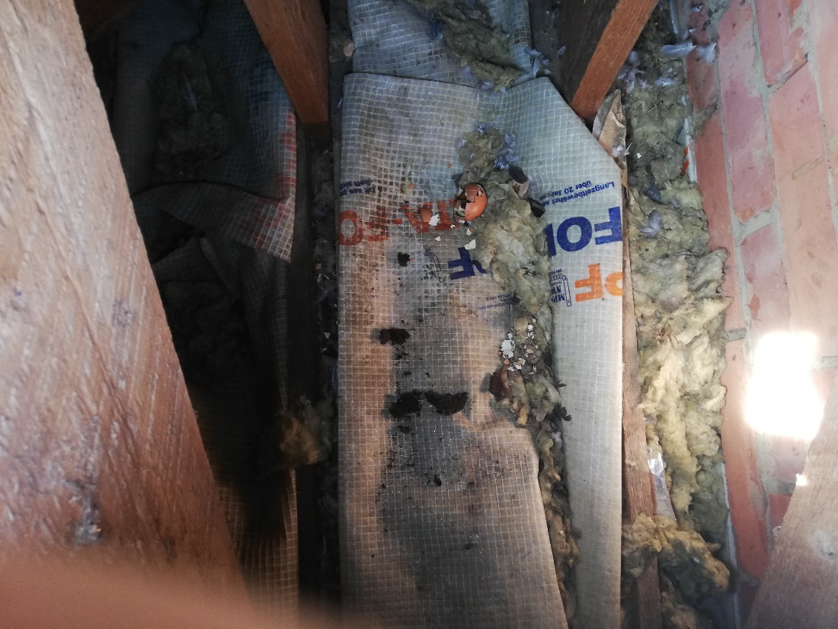
Periode:
Vroeg in de nacht: verlaten dagrustplaats
Vroeg in de ochtend: terugkeren naar dagrustplaats
Mei/juni: spelende jongen
Juli/Augustus: paartijd
Januari/Februari: valse paartijd

Slide 20
3cm
Openingen dichtmaken!

Slide 21
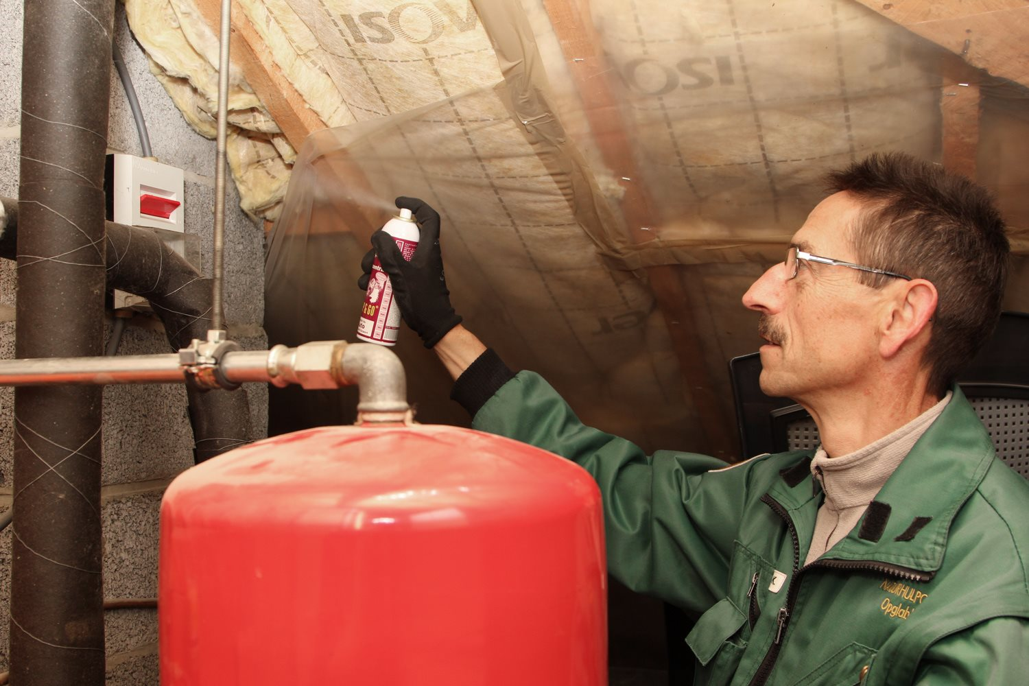
Preventieve maatregelen

Slide 22
Ultrasone geluidstoestellen
+ Gaat lang mee
Efficient
Relatief makkelijk te installeren
- Veel rommel op de markt
Gevoelig voor obstakels

Slide 23
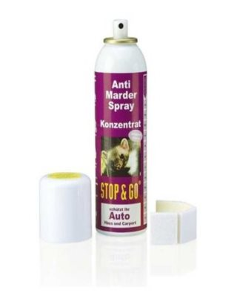
Spray
+ Kan op veel plekken gespoten worden
- Veel rommel op de markt
Vervliegt na verloop van tijd

Slide 24
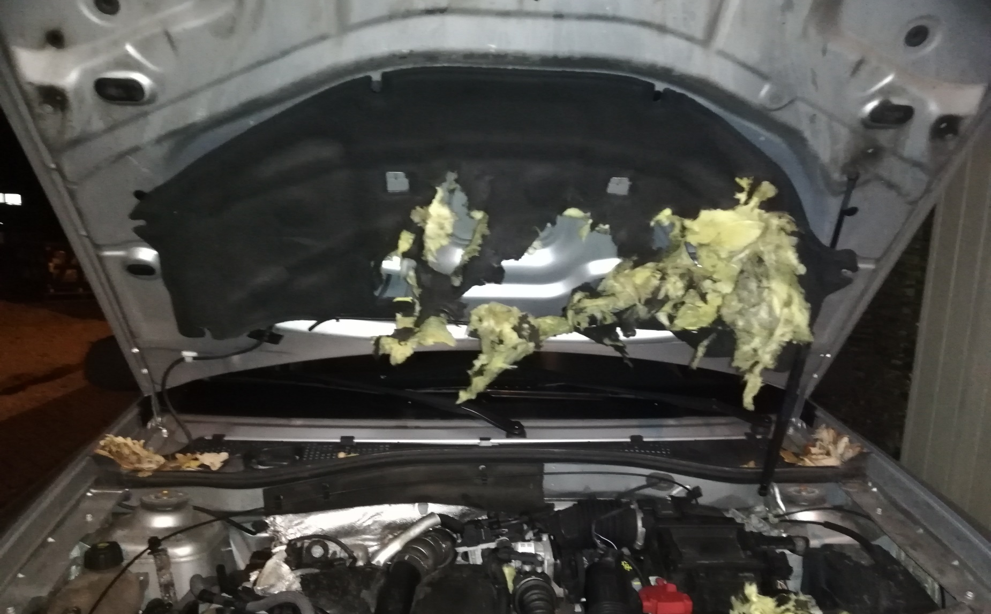
2. Conflicten in auto’s

Slide 25
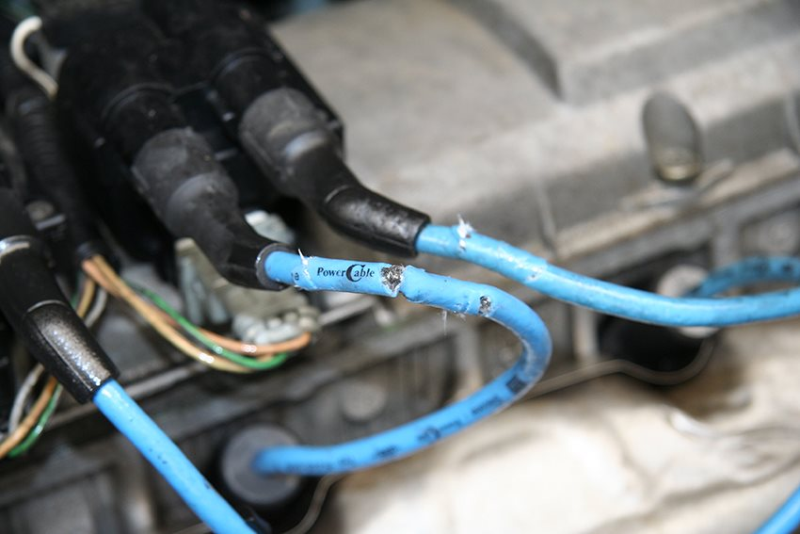
Auto’s
Rubberen kabels perforeren met hoektanden
Speels gedrag
Onderzoekend/verkennend gedrag
Agressiviteit
Visolie in kabels

Slide 26
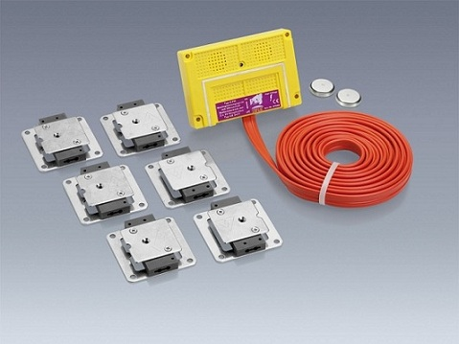
In/aan de auto gebruiken
Herhaling is belangrijk!

Slide 28
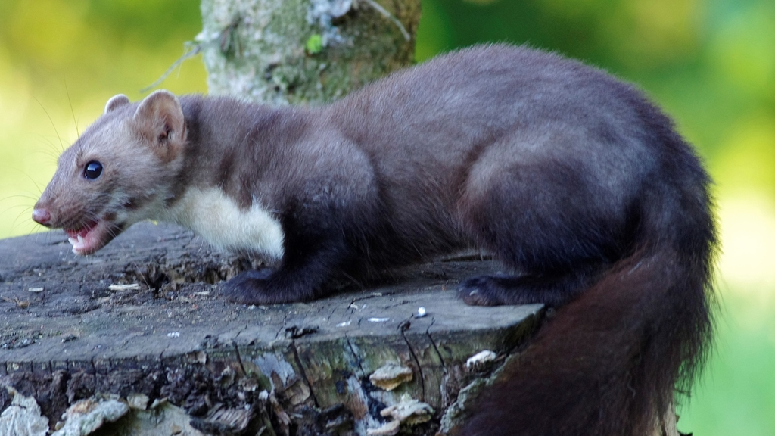
3. Conflicten met huisdieren

Slide 29
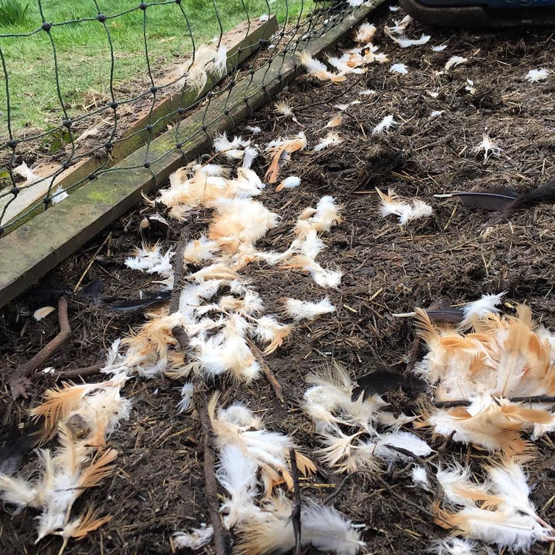
Surplus-killing

Slide 30
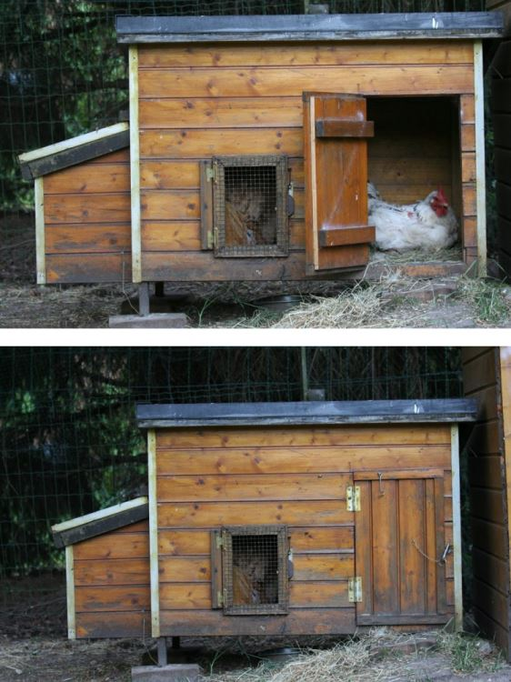
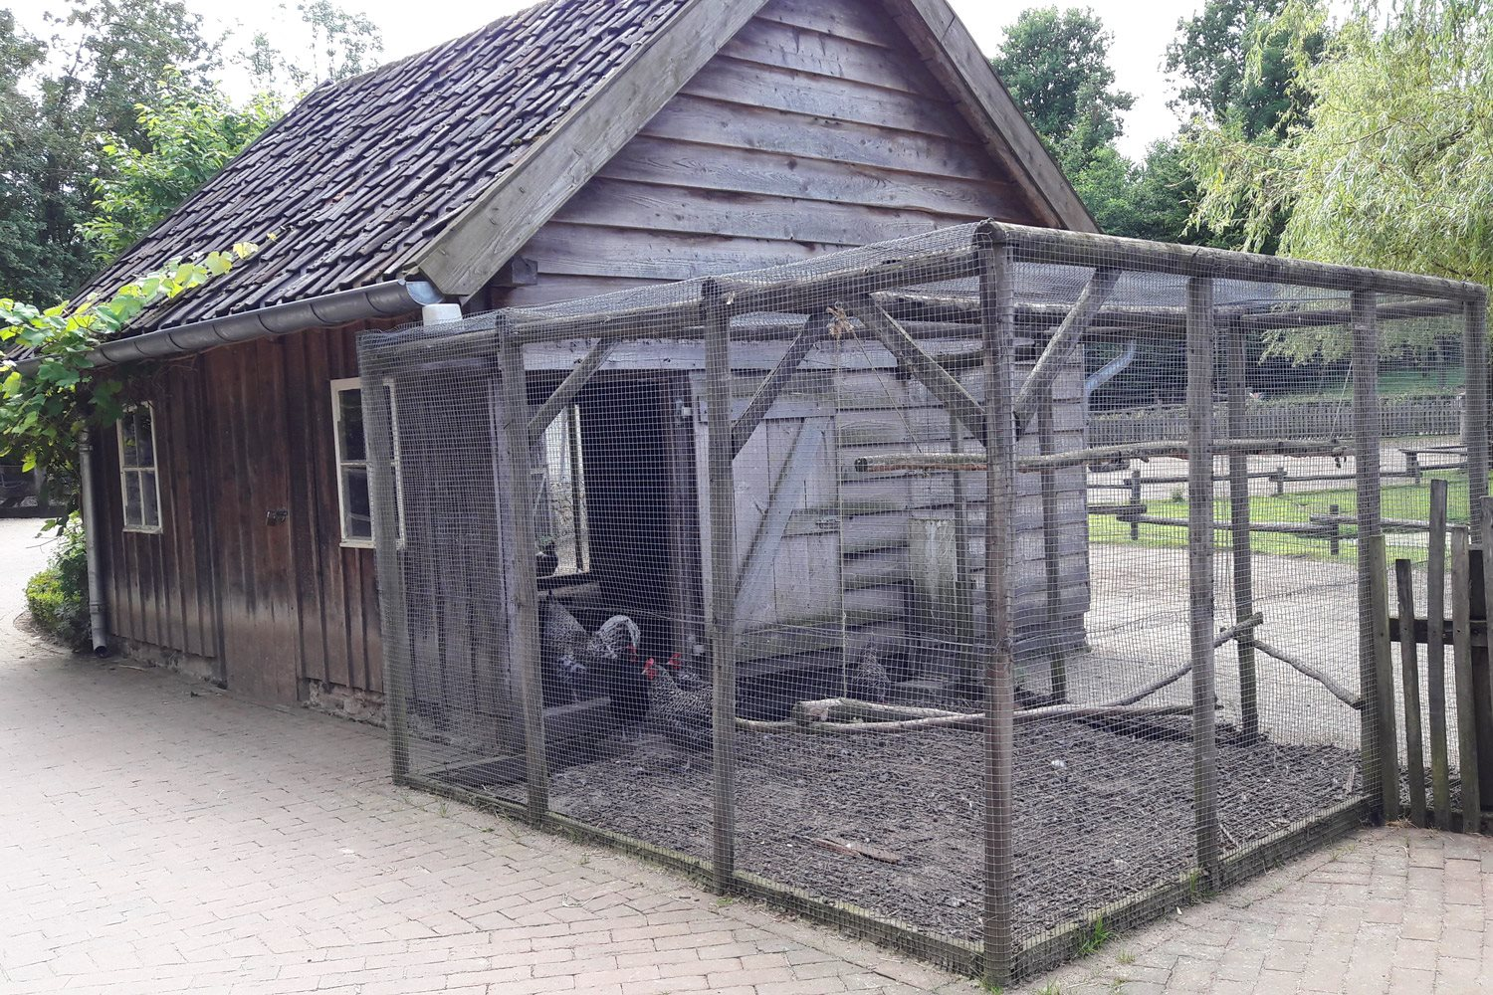

Slide 32
Vee-rovers
Eieren
Siervogels: Kippen, eenden, ganzen,…
Surplus-killing

Slide 33
Conclusie

Slide 34
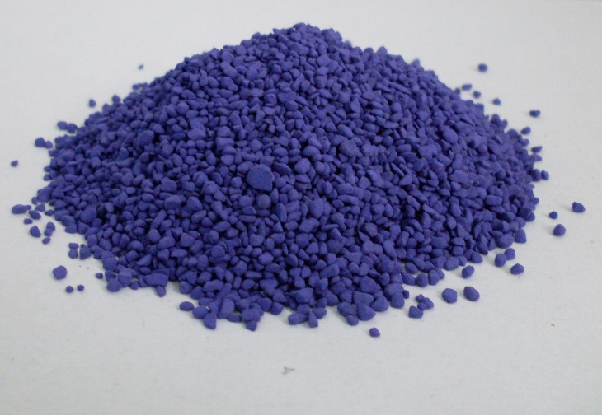
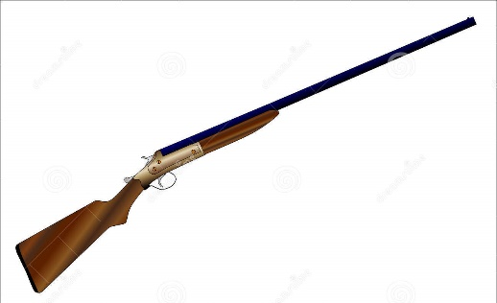
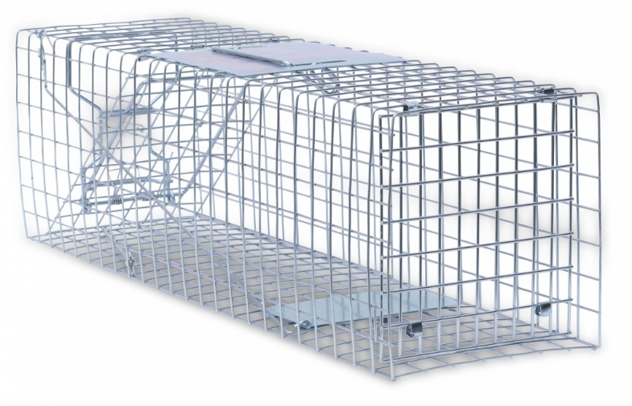
Meest efficiente oplossing
Is meest diervriendelijke

Slide 35
Bedankt voor de aandacht!
Frederik Thoelen
Bioloog Natuurhulpcentrum

